Slide 1
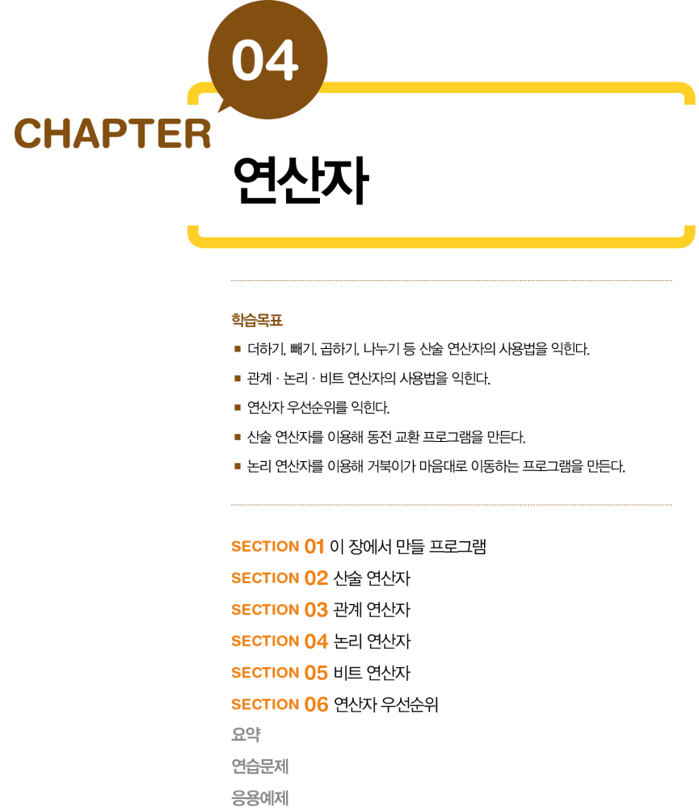
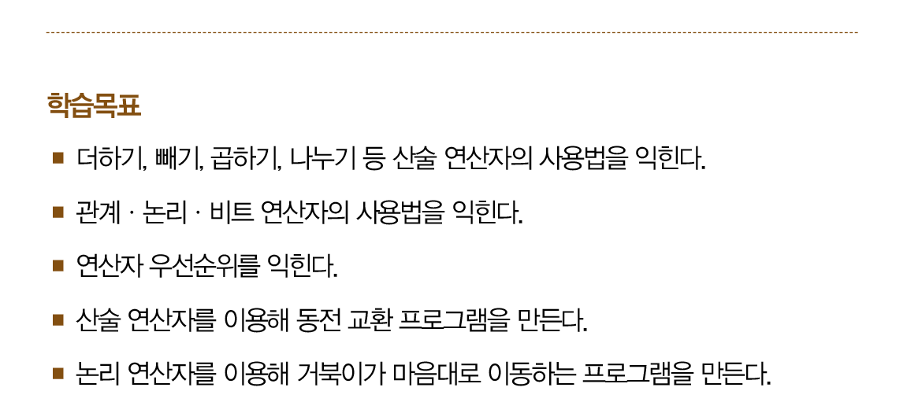

Slide 3
Section 01 이 장에서 만들 프로그램
[프로그램 1] 동전교환

Slide 4
Section 01 이 장에서 만들 프로그램
[프로그램 2] 마음대로 이동하는 거북이
거북이가 화 면 안에서 마음대로 이동하게 하는 프로그램.
단, 거북이가 화면을 벗어날 때는 다시 화면의 중앙으로 옮긴 후 마음대로 이동하도록 설정

Slide 5
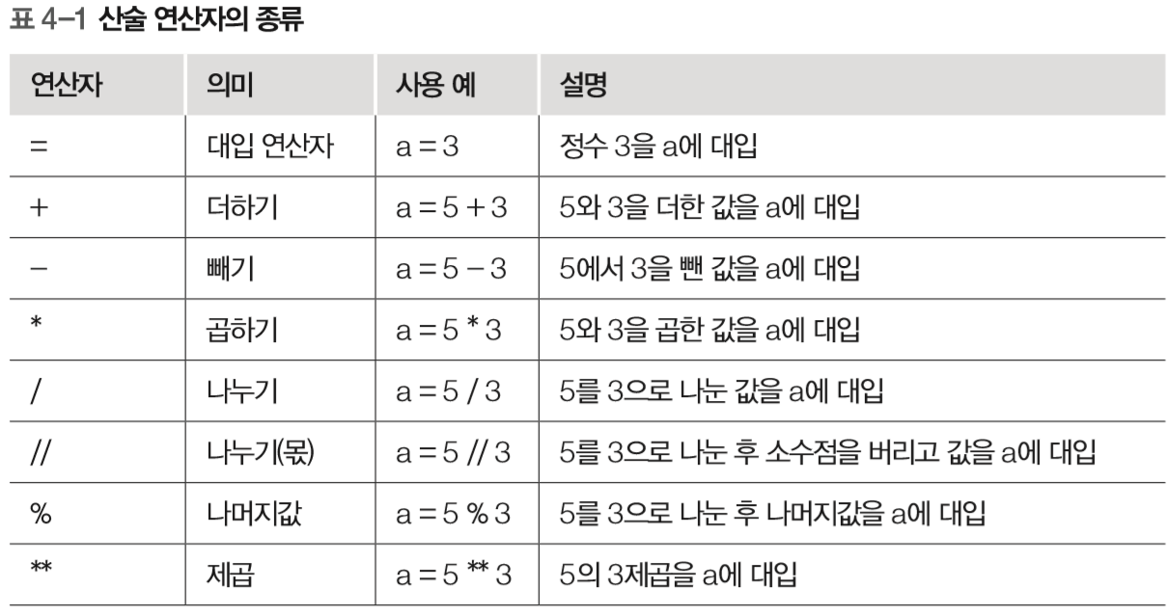
Section 02 산술 연산자
산술 연산자의 종류

Slide 6
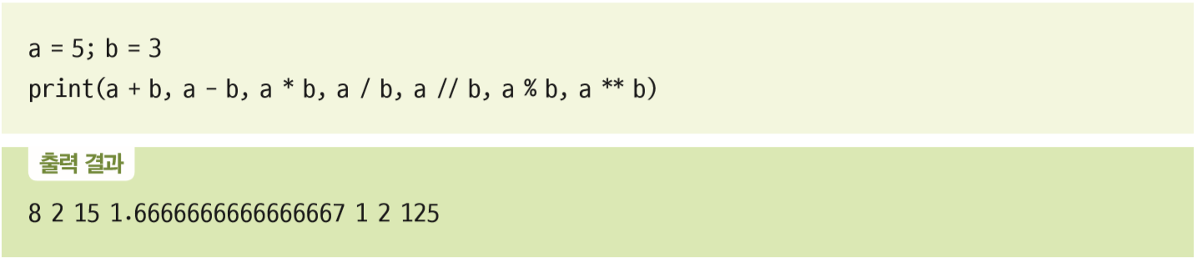
Section 02 산술 연산자
a//b는 a를 b로 나눈 몫이고, a%b는 a를 b로 나눈 나머지값
Tip • 세미콜론(;)은 앞뒤를 완전히 분리. 그러므로 a=5; b=3은 다음과 동일하다.
또 콤마(,)로 분리해서 값을 대입할 수도 있어 a, b=5, 3 도 동일

Slide 7
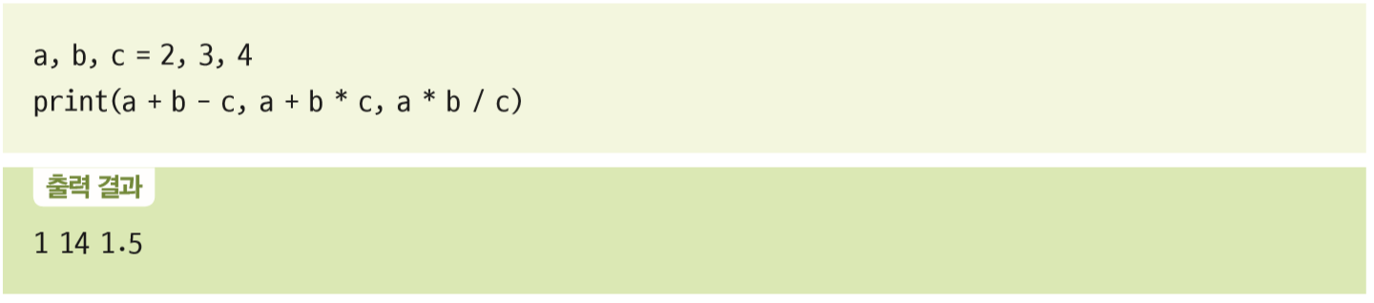
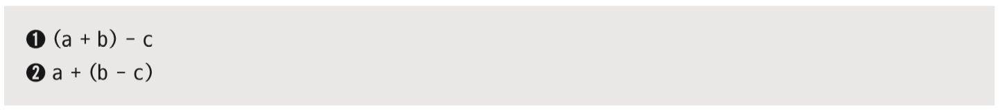
Section 02 산술 연산자
산술 연산자의 우선순위
뺄셈에서는 계산되는 순서(연산자 우선순위)가 동일하므로 어떤 것을 먼저 계산하든 동일
특별히 괄호가 없을 때는 왼쪽에서 오른쪽 방향으로 계산

Slide 8
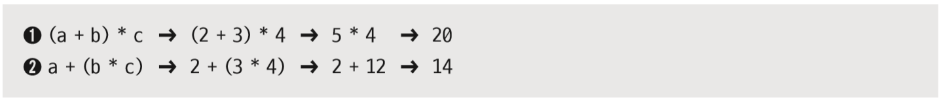
Section 02 산술 연산자
산술 연산자의 우선순위
덧셈(또는 뺄셈)과 곱셈(또는 나눗 셈)이 같이 있으면 곱셈(또는 나눗셈)이 먼저 계산된 후 덧셈(또는 뺄셈)이 계산
괄호가 없어도 ➋처럼 계산
산술 연산자는 괄호가 가장 우선, 곱셈(또는 나눗셈)이 그 다음, 덧셈(또는 뺄셈)이 마지막
덧셈(또는 뺄셈)끼리 있거나 곱셈(또는 나눗셈)끼리 있으면 왼쪽에서 오른쪽으로
Tip • 덧셈, 뺄셈, 곱셈, 나눗셈이 함께 나오면 연산자 우선순위 때문에 종종 혼란스럽게 느껴진다. 이때는 괄호를 사용하면 된다. 괄호를 사용하면 무조건 괄호가 우선 계산, 두 번째 것이 더 나은 코딩

Slide 9
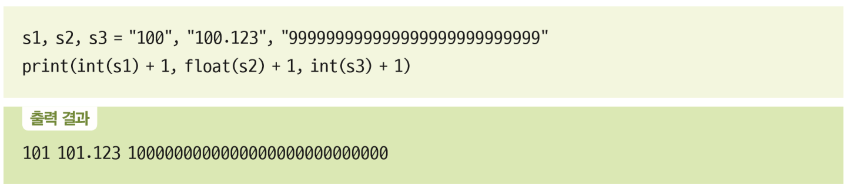
Section 02 산술 연산자
산술 연산을 하는 문자열과 숫자의 상호 변환
문자열이 숫자로 구성되어 있을 때, int() 또는 float() 함수 사용해서 정수나 실수로 변환
문자열을 int() 함수가 정수로, float() 함수가 실수로 변경

Slide 10
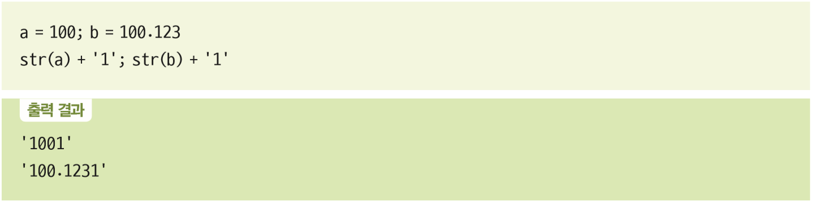
Section 02 산술 연산자
숫자를 문자열로 변환하려면 str() 함수 사용.
a와 b가 문자열로 변경되어 100+1이 아닌 문자열의 연결인 ‘1001’과 ‘100.1231’ 됨
Tip • print() 함수는 출력 결과에 작은따옴표가 없어 문자열인지 구분하기가 어려워 사용하지 않음

Slide 11
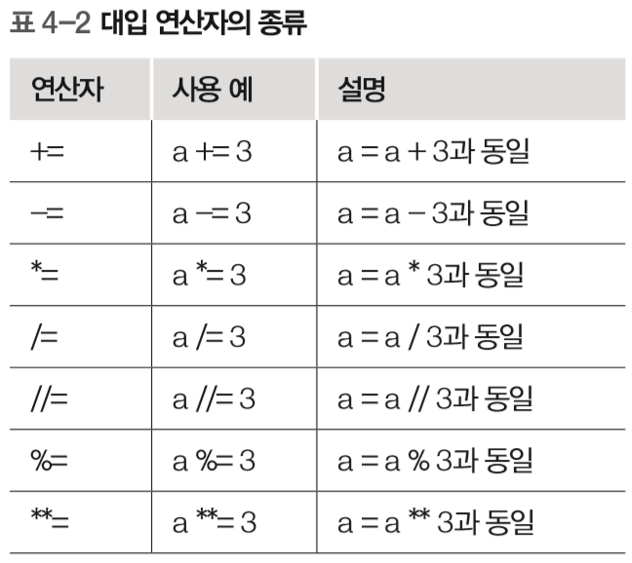
Section 02 산술 연산자
산술 연산자와 대입 연산자
대입 연산자 = 외에도 +=, -=, *=, /=, %=, //=, **= 사용
예) 첫 번째 대입 연산자 a+=3은 a에 3을 더해서
다시 a에 넣으라는 의미로 a=a+3과 같음
Tip • 파이썬에는 C/C++, 자바 등의 언어에 있는
증가 연산자 ++나 감소 연산자 --가 없음

Slide 12
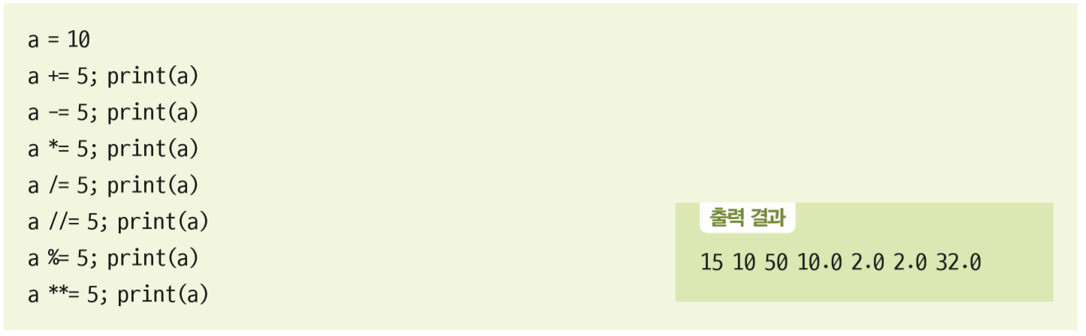
Section 02 산술 연산자
a가 10에서 시작해 프로그램이 진행될수록 값이 누적

Slide 13
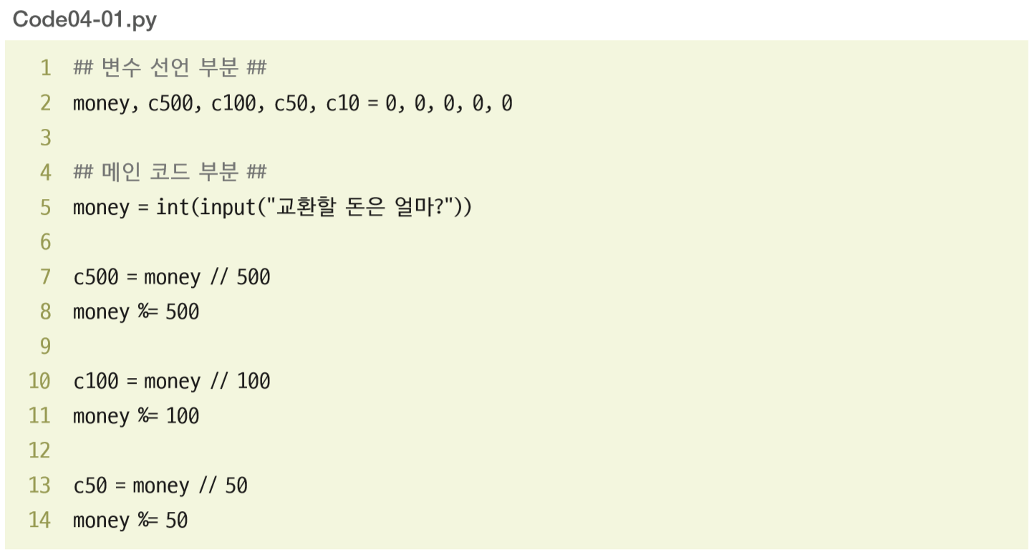
Section 02 산술 연산자
[프로그램 1]의 완성
학습한 연산자를 활용해서 동전 교환 프로그램 구현
2행 : 동전으로 교환할 돈(money)과 500원, 100원, 50원, 10원짜리 동전의 개수를 저장 할 변수 초기화
7행 : 500원짜리 동전의 개수를 구함
8행 : 다시 money를 500으로 나눈 후 나머지 값 저장
8행의 money%=500은 money=money%500과 동일. 10~11행 : 100원짜리 동전을, 13~14행에서 50원짜리 동전을, 16~17행에서 10원짜리 동전을 구함

Slide 14
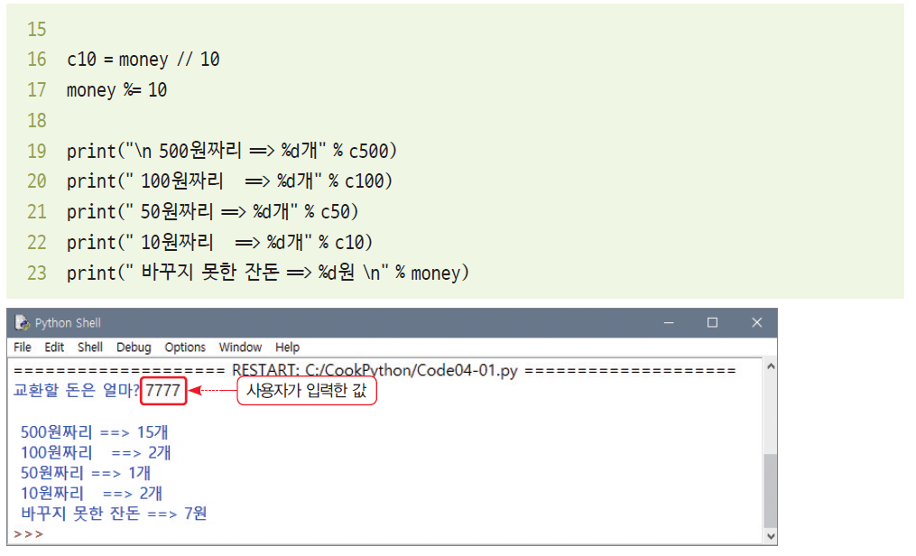
Section 02 산술 연산자
마지막 money에 저장된 값은 10 미만으로, 바꿀 수 없는 나머지 돈

Slide 15
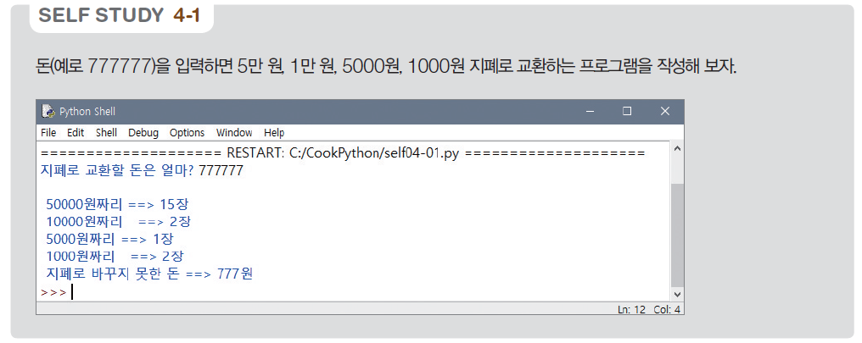
Section 02 산술 연산자

Slide 16
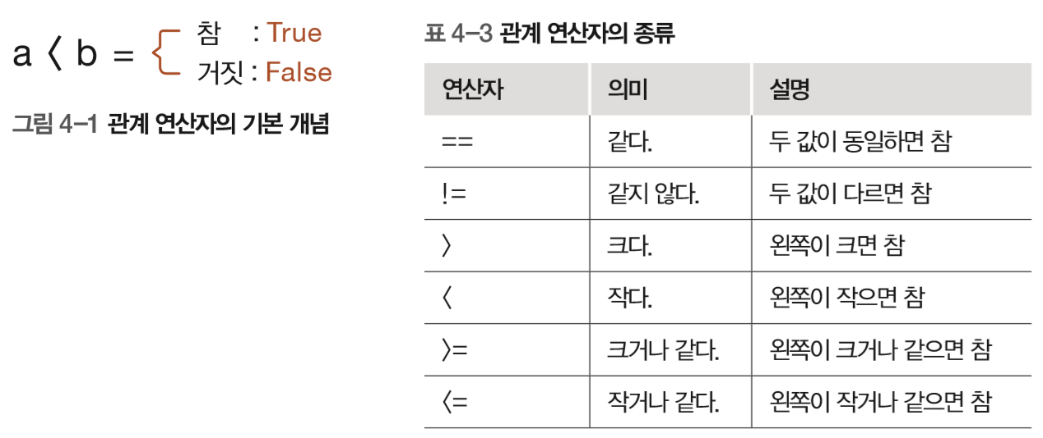
Section 03 관계 연산자
관계연산자의 개념
어떤 것이 크거나 작거나 같은지 비교하는 것(참은 True로, 거짓은 False로 표시)
주로 조건문(if)이나 반복문(while)에서 사용, 단독으로는 거의 사용하지 않음

Slide 17
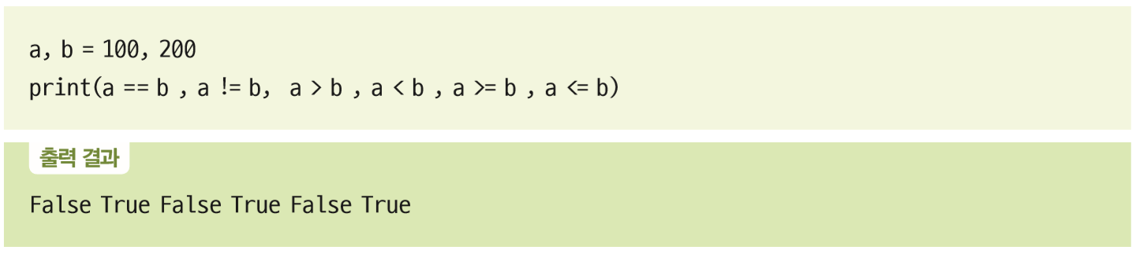
Section 03 관계 연산자
a==b를 보면 100이 200과 같다는 의미이므로 결과는 거짓(False)
a와 b를 비교하는 관계 연산자 ==를 사용하려다 착오로 =을 하나만 쓴 코드
빨간색 오류로 나타남. a=b는 b 값을 a에 대입하라는 의미이지 관계 연산자가 아님

Slide 18
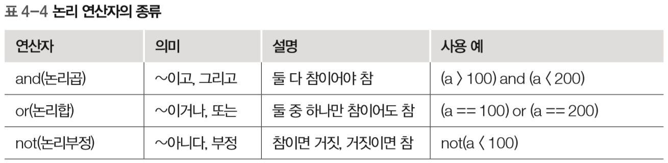
Section 04 논리 연산자
논리 연산자의 종류와 사용
and(그리고), or(또는), not(부정) 세 가지 종류
예) a라는 값이 100과 200 사이에 들어 있어야 한다는 조건 표현

Slide 19
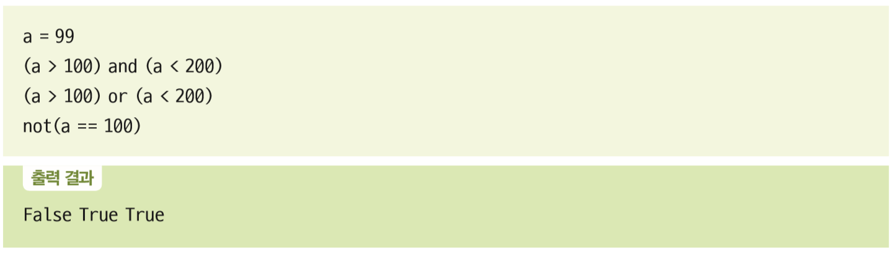
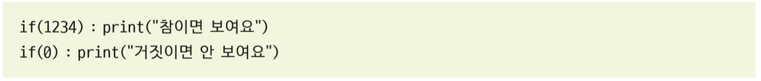
Section 04 논리 연산자
각 행의 끝에서 Enter 를 2번 눌러야 한다. 첫 번째 1234는 참으로 취급하므로 결과 출력
두 번째 0은 거짓이므로 결과가 출력되지 않음. 결론적으로 0은 False, 그 외의 숫자는 모 두 True

Slide 20
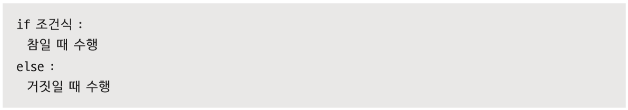
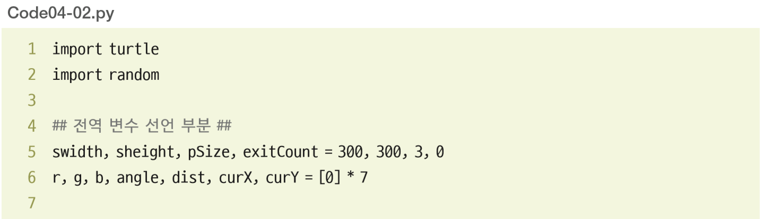
Section 04 논리 연산자
[프로그램 2]의 완성
마음대로 이동하는 거북이 프로그램 구현
5~6행 : 변수 준비. swidth, sheight는 윈도창의 폭과 높이, pSize는 펜의 두께 준비 또 exitCount는 윈도창 밖으로 빠져나간 횟수를 위해서 준비. r, g, b는 색상, angle과 dist는 임의로 이동할 거리와 각도, curX와 curY는 현재 거북이의 위치를 지정하는 변수

Slide 21
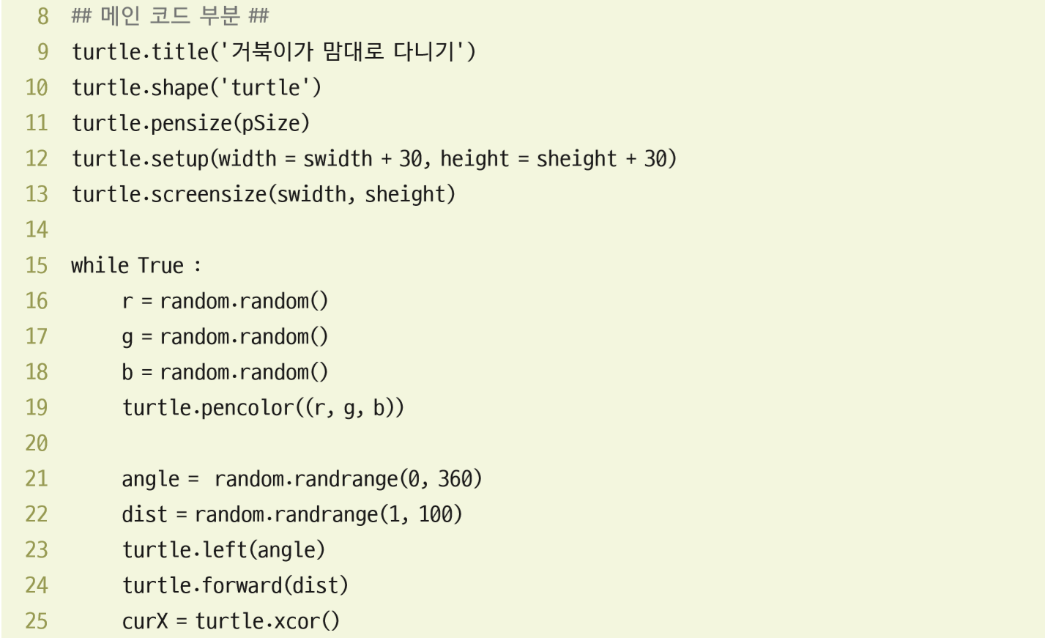
Section 04 논리 연산자
9~13행 : 창의 제목, 거북이 모양, 펜 두께, 윈도창 크기, 안쪽 화면 크기 지정
15~37행 : while True : 문장으로 무한 반복
16~19행 : 임의의 색상 설정
21행과 22행 : 각도(angle)는 0~360 범위에서, 거리 (dist)는 1~100 범위에서 임의 추출
23~24행 : 거북이의 각도 설정 후 거리만큼 이동
25~26행 : 거북이의 현재 위치 구함

Slide 22
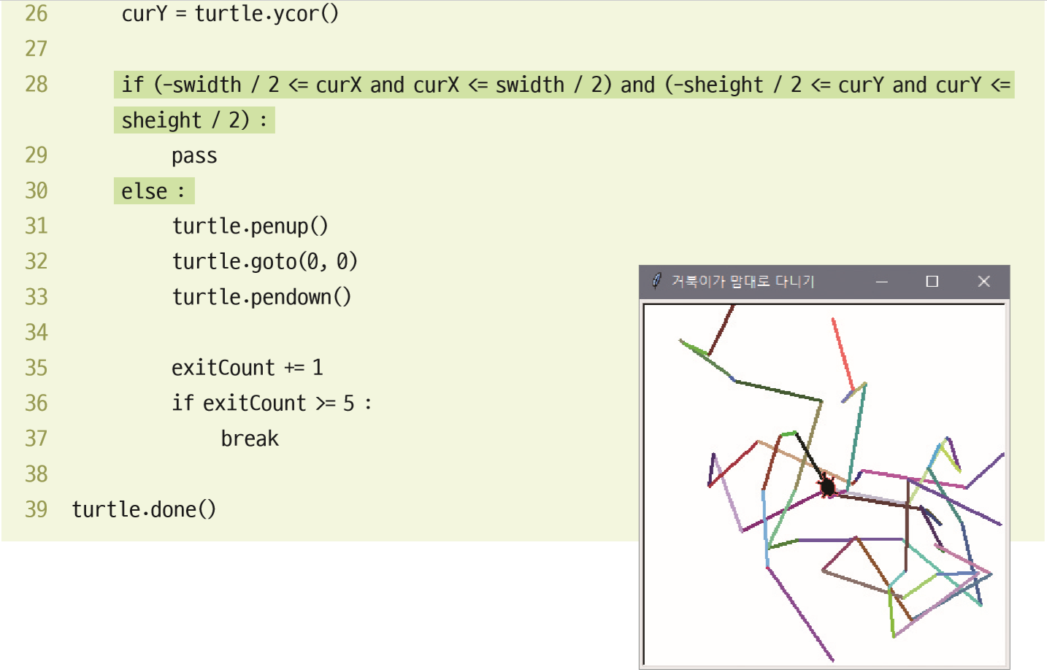
Section 04 논리 연산자
28행은 거북이의 현재 위치가 화면 안인지 체크, 터틀 그래픽의 좌표는 중앙이 (0, 0)
29행 : pass 실행해서 if 문을 그냥 종료하고 다시 while 문 수행 이 범위를 벗어난다면 30~37행을 수행
31행 : 펜 사용하지 않음
32행 : 화면의 중앙으로 이동
33행 : 다시 펜 사용
35행 : 거북이가 바깥으로 나간 횟수를 하나 증가
36행 : 5회 이상 밖으로 나갔다면 break 문으로 while 문을 빠져나간 후 프로그램 종료

Slide 23
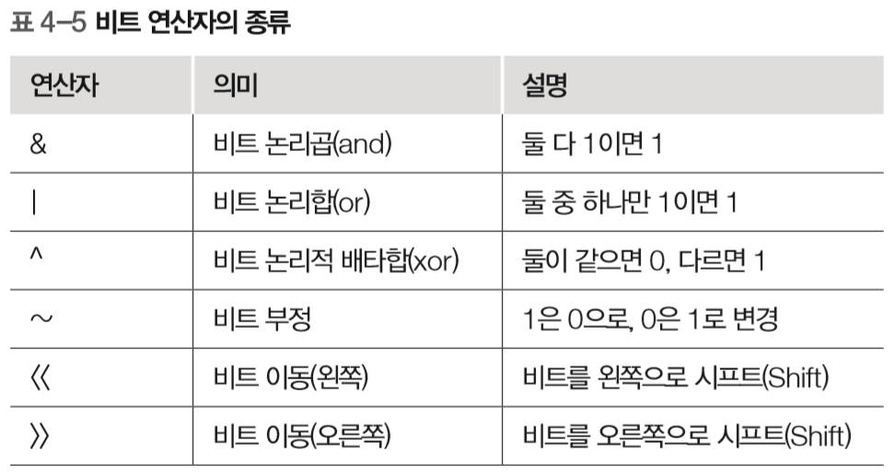
Section 05 비트 연산자
비트 연산자의 개념
정수를 2진수로 변환한 후 각 자리의 비트끼리 연산 수행
비트 연산자의 종류 : &, |, ^, ~, <<, >>

Slide 24
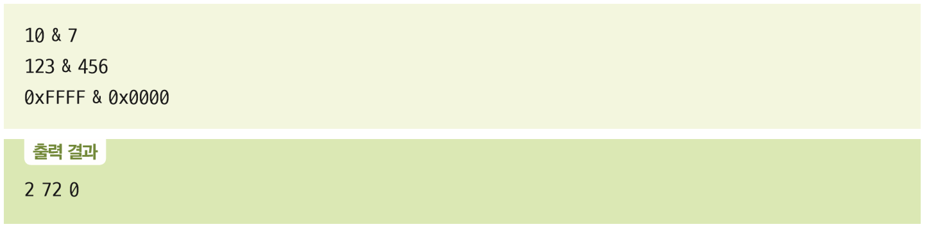
Section 05 비트 연산자
123&456은 123의 2진수인 11110112와 456의 2진수인 1110010002의 비트 논리곱(&) 결과인 10010002가 되므로 10진수로 72가 나옴
두 수의 자릿수가 다를 때는 빈 자리에 0을 채운 후 비트 논리곱 연산
0과 비트 논리곱을 수행하면 어떤 숫자든 무조건 0가 된다

Slide 25
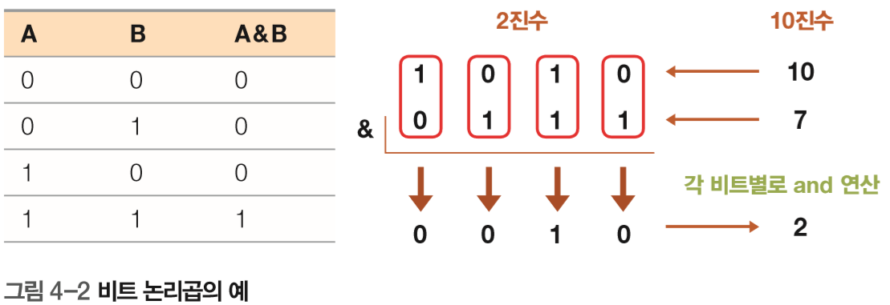
Section 05 비트 연산자
비트 논리곱과 비트 논리합 연산자
and는 그 결과가 참(True) 또는 거짓(False), &는 비트 논리곱을 수행한 결과가 나옴
비트 연산은 0과 1밖에 없으므로 0은 False, 1은 True
10&7의 결과는 2. [그림 4-2]와 같이 10진수를 2진수로 변환한 후 각 비트마다 and 연산을 수행하기 때문. 그 결과 2진수로는 00102가 되고, 10진수로는 2가 된다

Slide 26
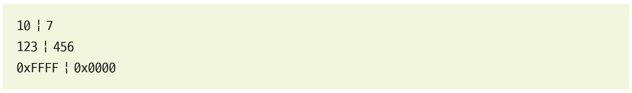
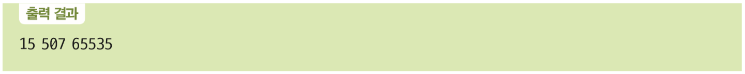
Section 05 비트 연산자
10|7과 123|456은 주어진 수의 비트 논리합 연산 수행한 것
0xFFFF|0x0000을 보면 0xFFFF와 0000의 비트 논리합은 0xFFFF가 됨. 그러므로 16진수 FFFF16는 10진수 65535가 됨. 여기서 16진수로 출력 원하면 hex(0xFFFF|0x0000) 함수 사용

Slide 27
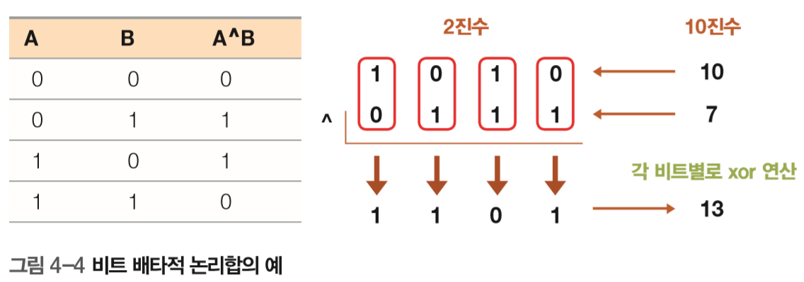
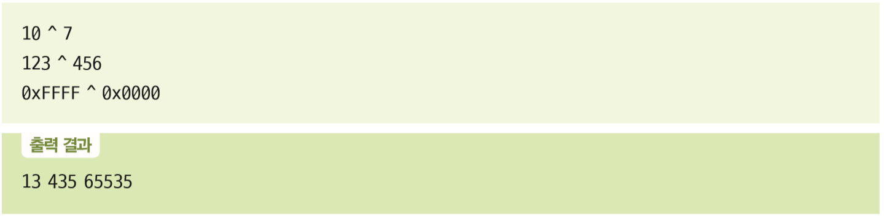
Section 05 비트 연산자
비트 배타적 논리합 : 두 값이 다르면 1, 같으면 0

Slide 28
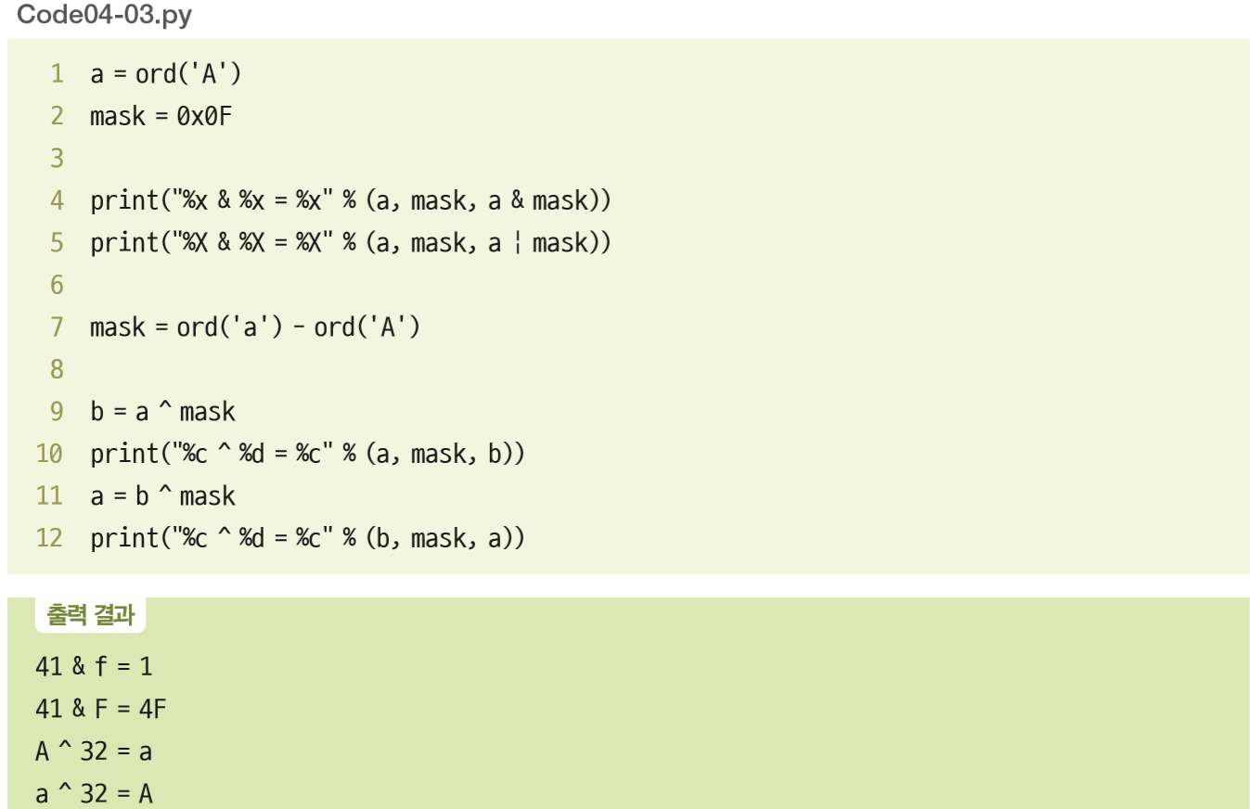
Section 05 비트 연산자
비트 연산 활용 예제

Slide 29
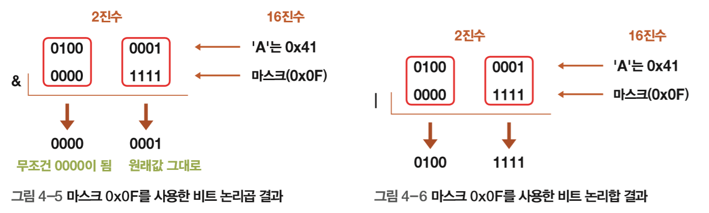
Section 05 비트 연산자
Code04-03.py는 마스크(Mask) 방식에 대한 예제(마스크는 무엇을 걸러 주는 역할)
우선 마스크값을 2행에서 16진수 0x0F로 선언. 이는 2진수로 0000 1111 의미
이것과 비트 논리곱(&) 연산을 하면 [그림 4-5]와 같음
반면 5행처럼 0x0F로 비트 논리합 연산을 하면 [그림 4-6]과 같이 앞 4비트는 원래값 남고, 뒤 4비트는 무조건 1111이 됨
7행에서는 마스크값을 소문자(a)와 대문자(A)의 차이로 선언. a는 0x61이고, A는 0x41이므 로 두 값의 차이는 0x20이 됨. 이는 10진수로 32이고, 2진수로는 0010 0000. 9행에서 A 와 32(0010 00002)의 비트 배타적 논리합 수행하면 a로 변경, 11행에서 다시 a와 32(0010 00002)의 비트 배타적 논리합 수행하면 A로 원상 복귀

Slide 30
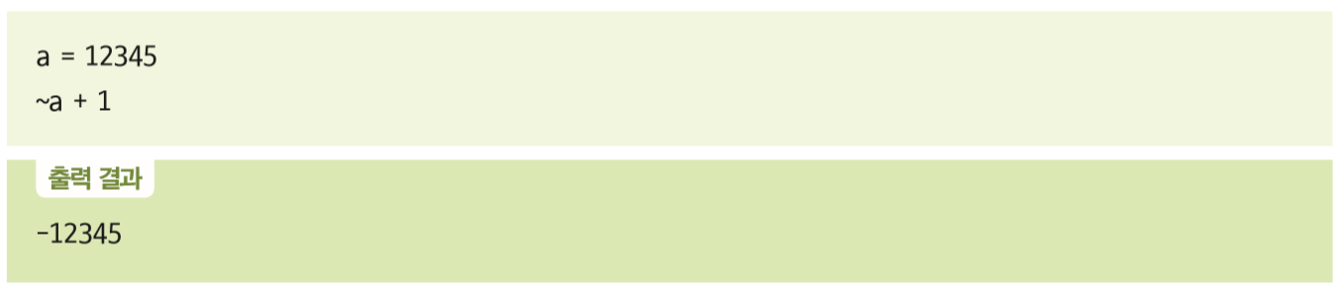
Section 05 비트 연산자
비트 부정 연산자(또는 보수 연산자) : 두 수를 연산하는 것이 아니라, 하나만 가지고 각 비트를 반 대로 만드는 연산
반전된 값을 1의 보수라 하고, 그 값에 1을 더한 값을 2의 보수라고 한다.
해당 값의 음수(-)값을 찾고자 할 때 사용
정수값에 비트 부정을 수행한 후 1을 더하면 해당 값의 음수값을 얻는 코드

Slide 31
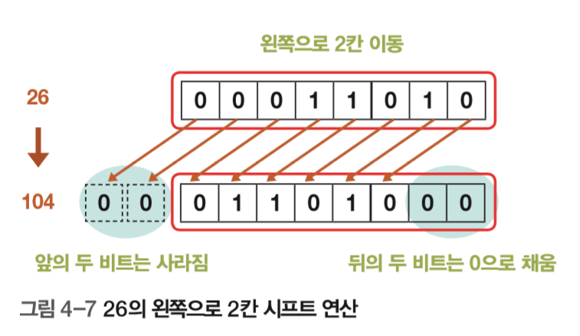
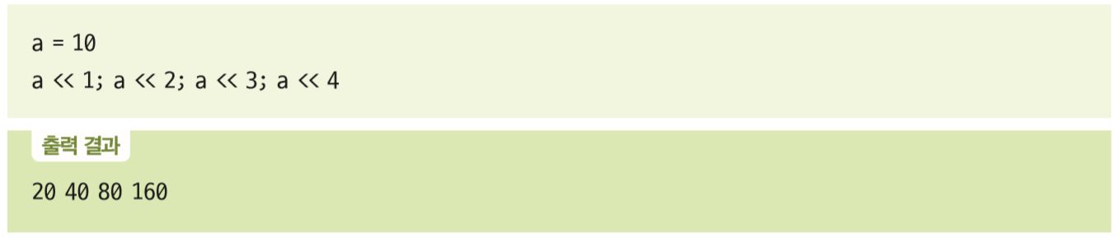
Section 05 비트 연산자
시프트 연산자
왼쪽 시프트 연산자 : 왼쪽으로 시프트할 때마다 2^{n}을 곱한 효과

Slide 32
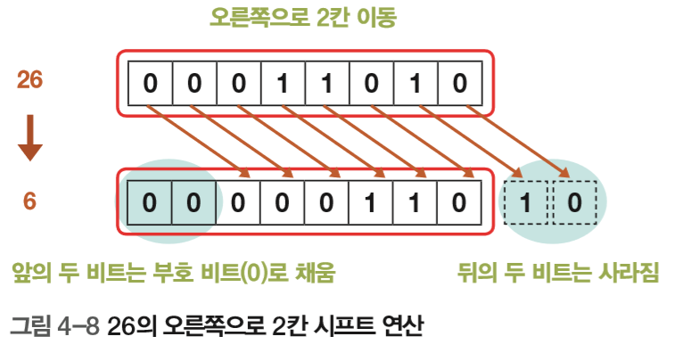
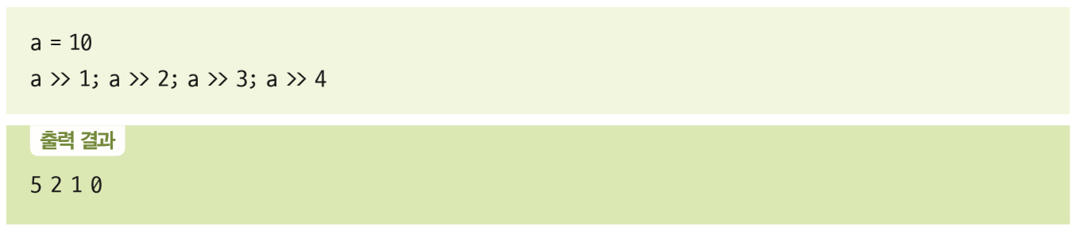
Section 05 비트 연산자
오른쪽 시프트 연산자

Slide 33
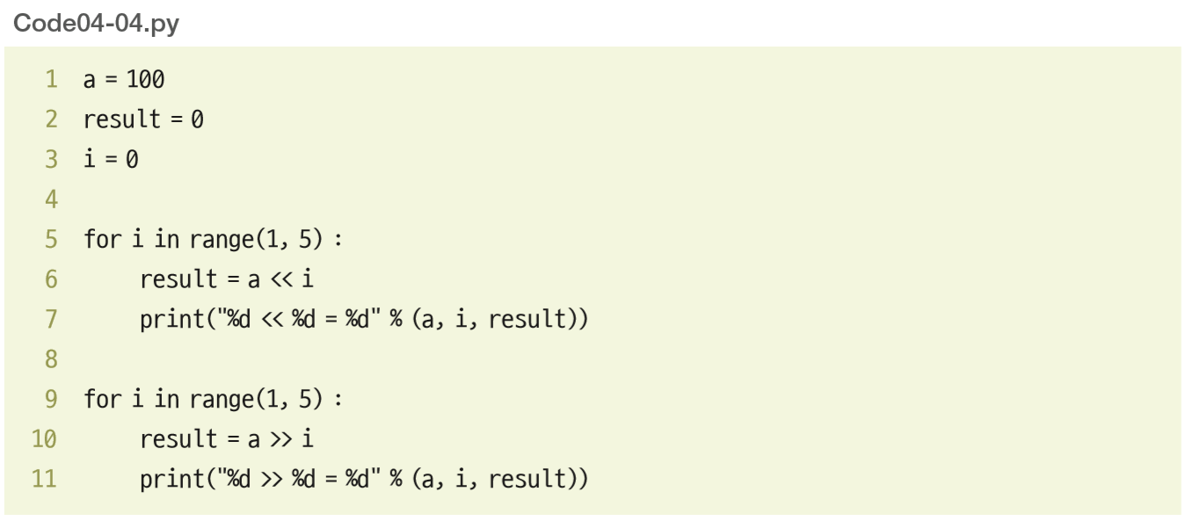
Section 05 비트 연산자
5행 : for 문은 반복을 위한 것
6~7행 : 4회(i값이 1부터 4까지 변함) 반복
9~11행은 100//21=50, 100//22=25… 등이 출력

Slide 34
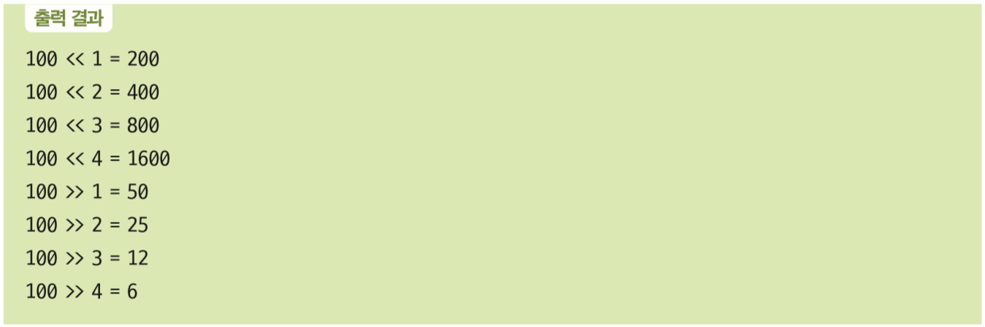
Section 05 비트 연산자

Slide 35
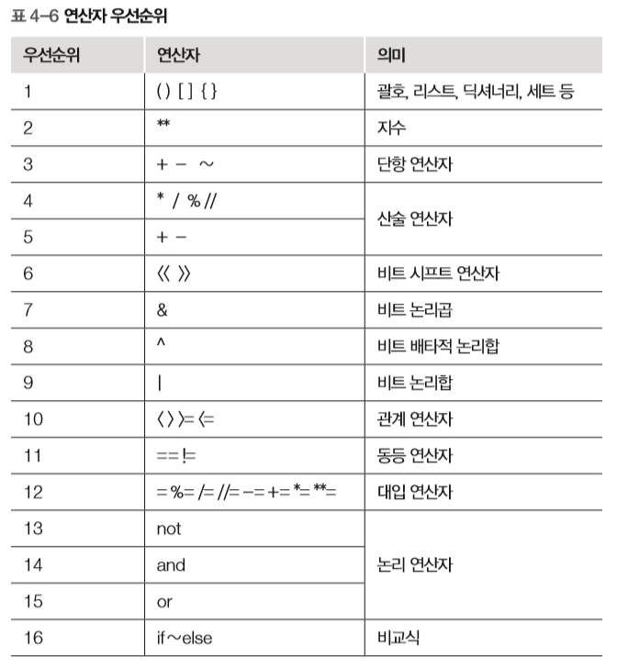
Section 06 연산자 우선순위
연산자 우선순위 : 여러 개의 연산자가 있을 경우 정해진 순서

